Slide 1
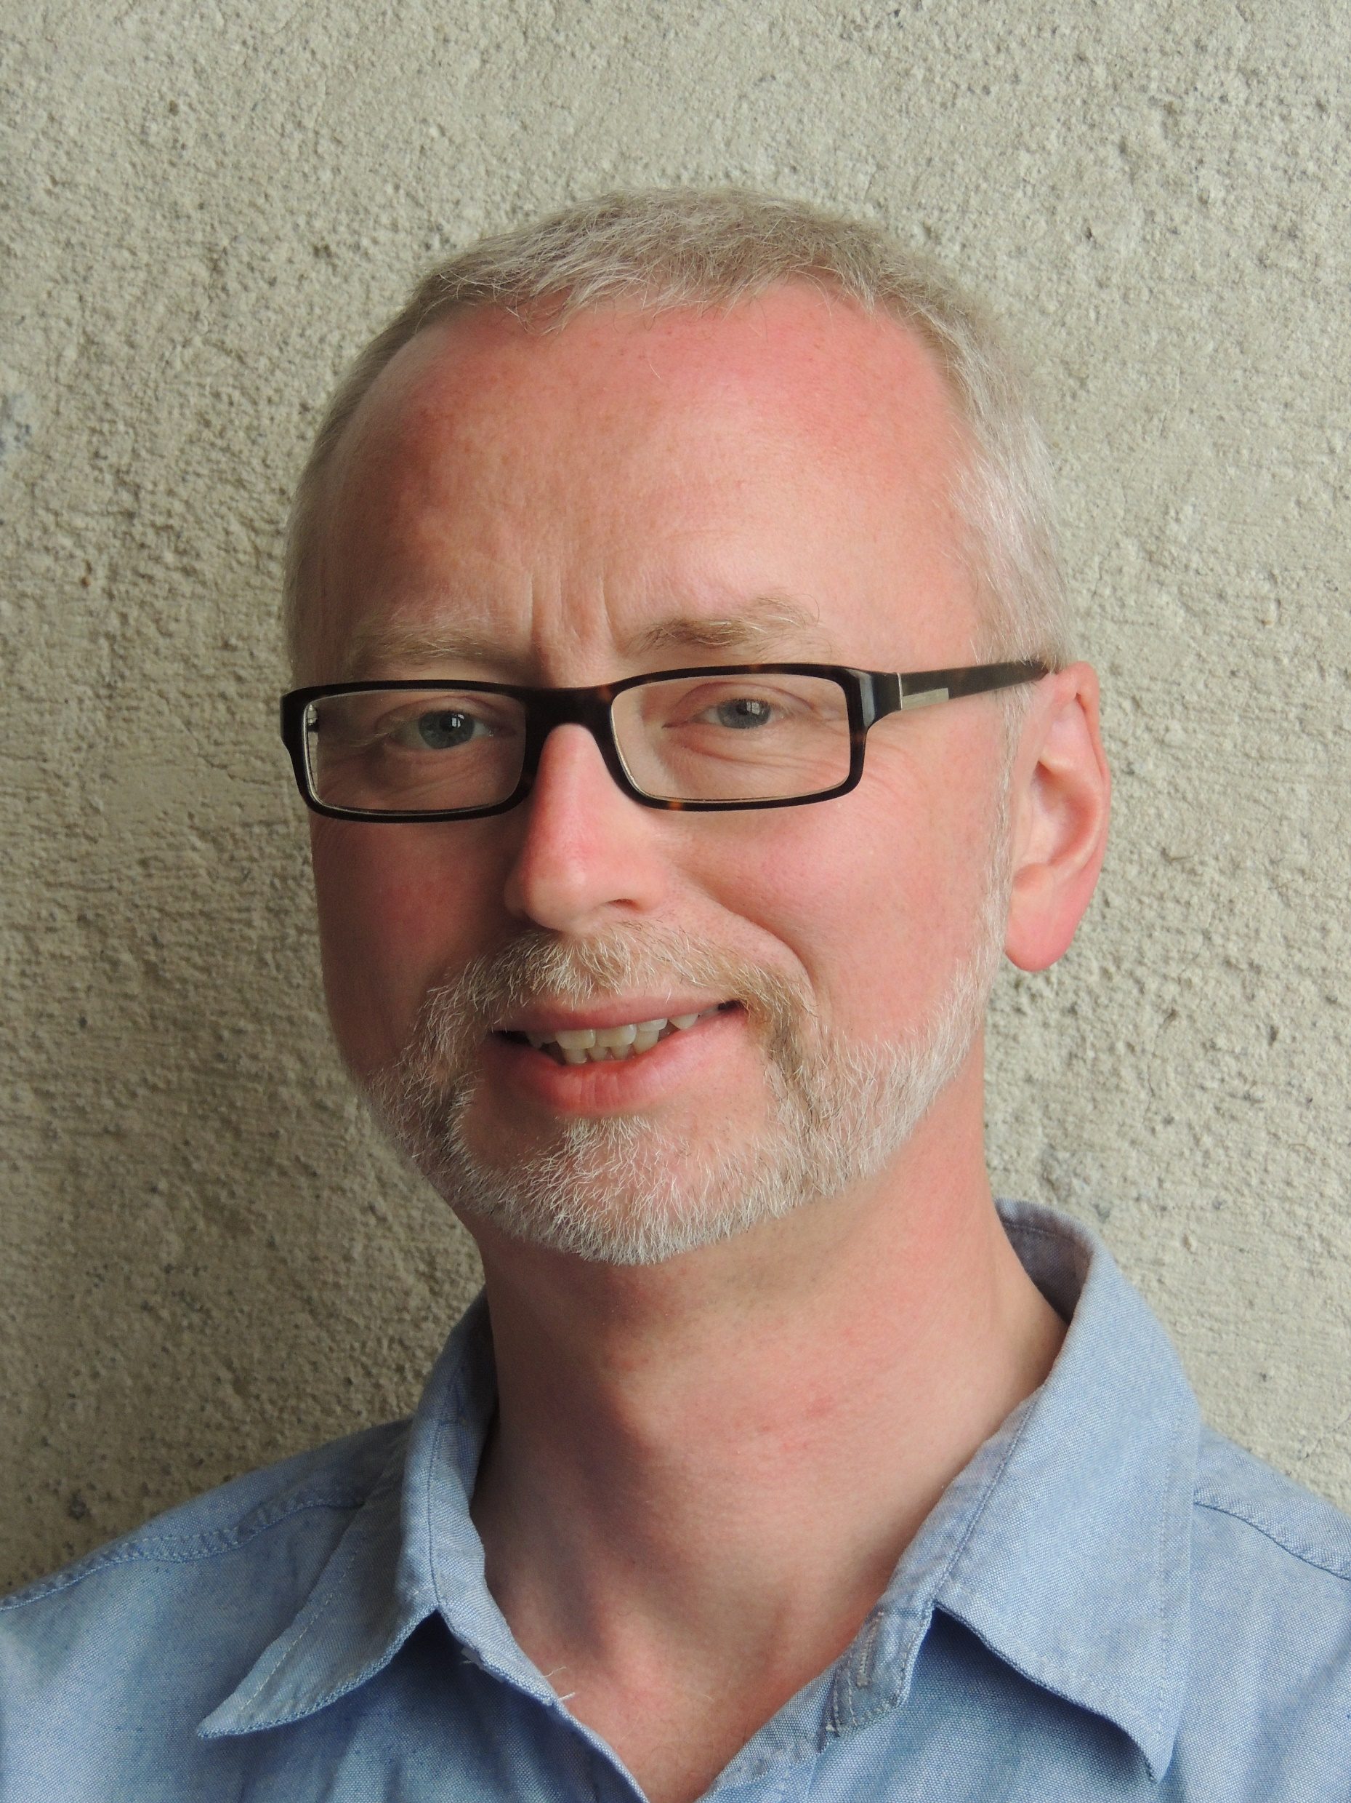
ÅTTERSRUDS
BYGDEGÅRD
Årets bygdegård 2011
Dalslands historia
Föredrag av Dick Harrison
Dick Harrison är författare och professor i historia vid Lunds universitet sedan 2003. Han har skrivit ett stort antal böcker, bland annat Dalslands historia. Han medverkar regelbundet i tidningarna Svenska Dag- bladet och Populär Historia samt i P1-programmet Vetenskapsradion Historia. Två gånger har han med- verkat i TV-programmet På spåret och vunnit båda gångerna.
Onsdag 19 april kl. 18.30 Biljettpris: 150 kr inkl fika i pausen. Förköp: Frendo i Brålanda
Välkommen!
Åttersruds bygdegårdsförening i samarbete med Besök oss även på www.attersrudsbygdegard.se, Facebook och Instagram

